Slide 1
UniversaDevice Studio
RF LAB2
2026.03.09

Slide 2
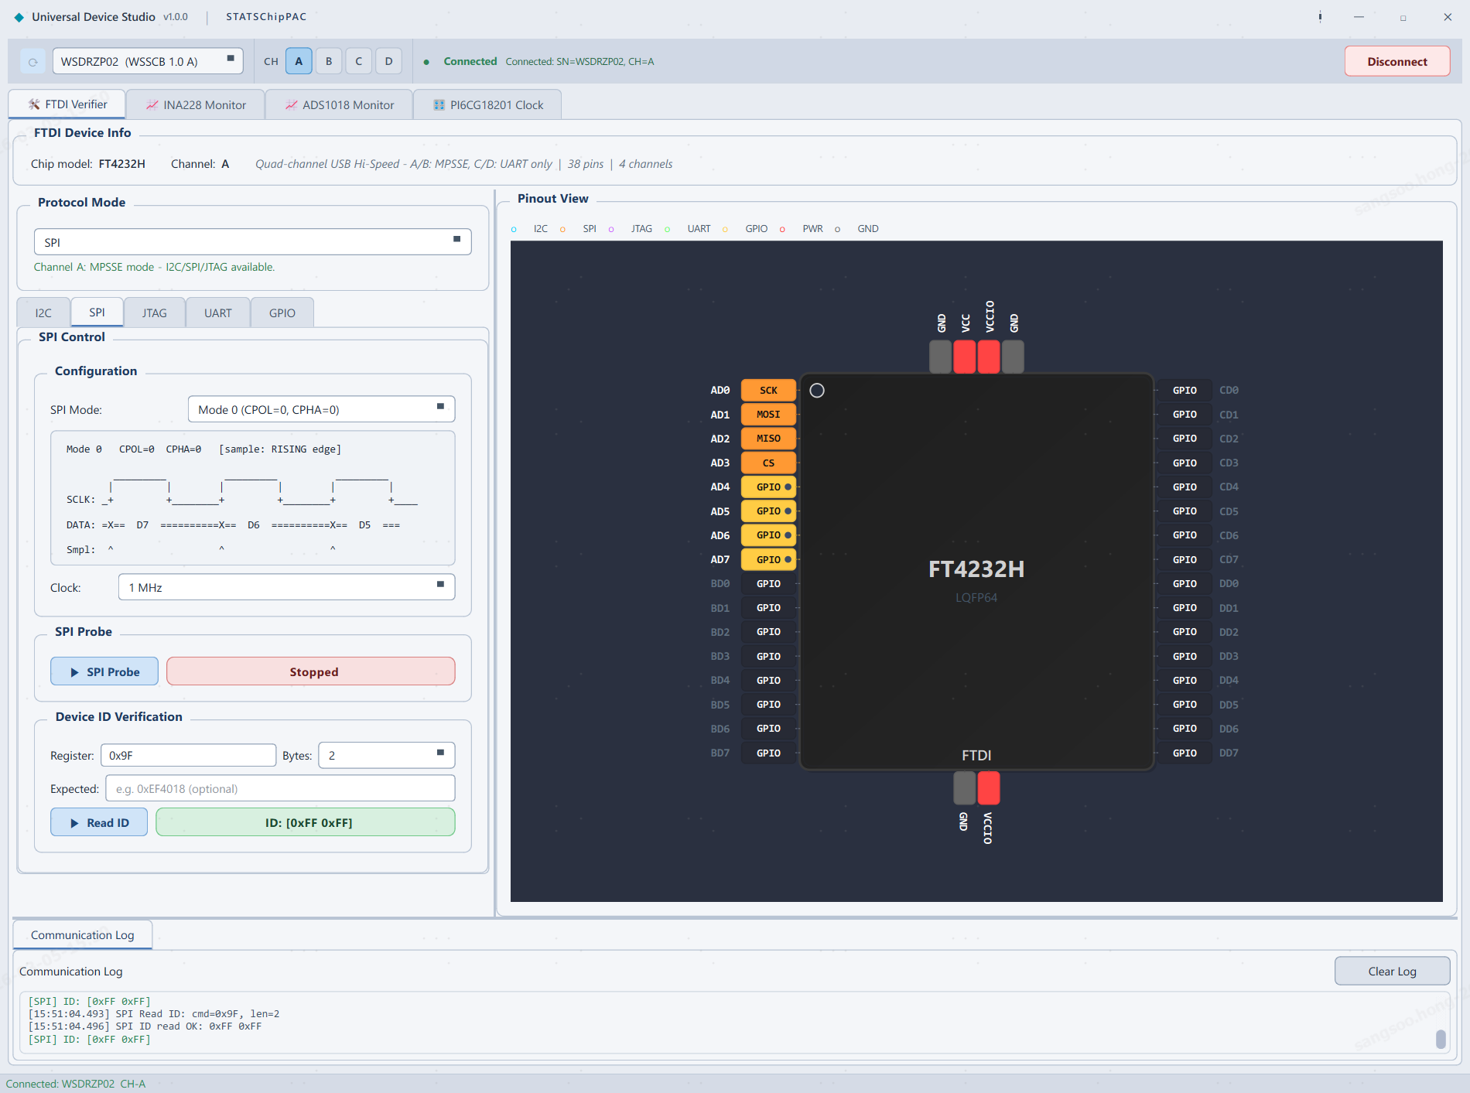
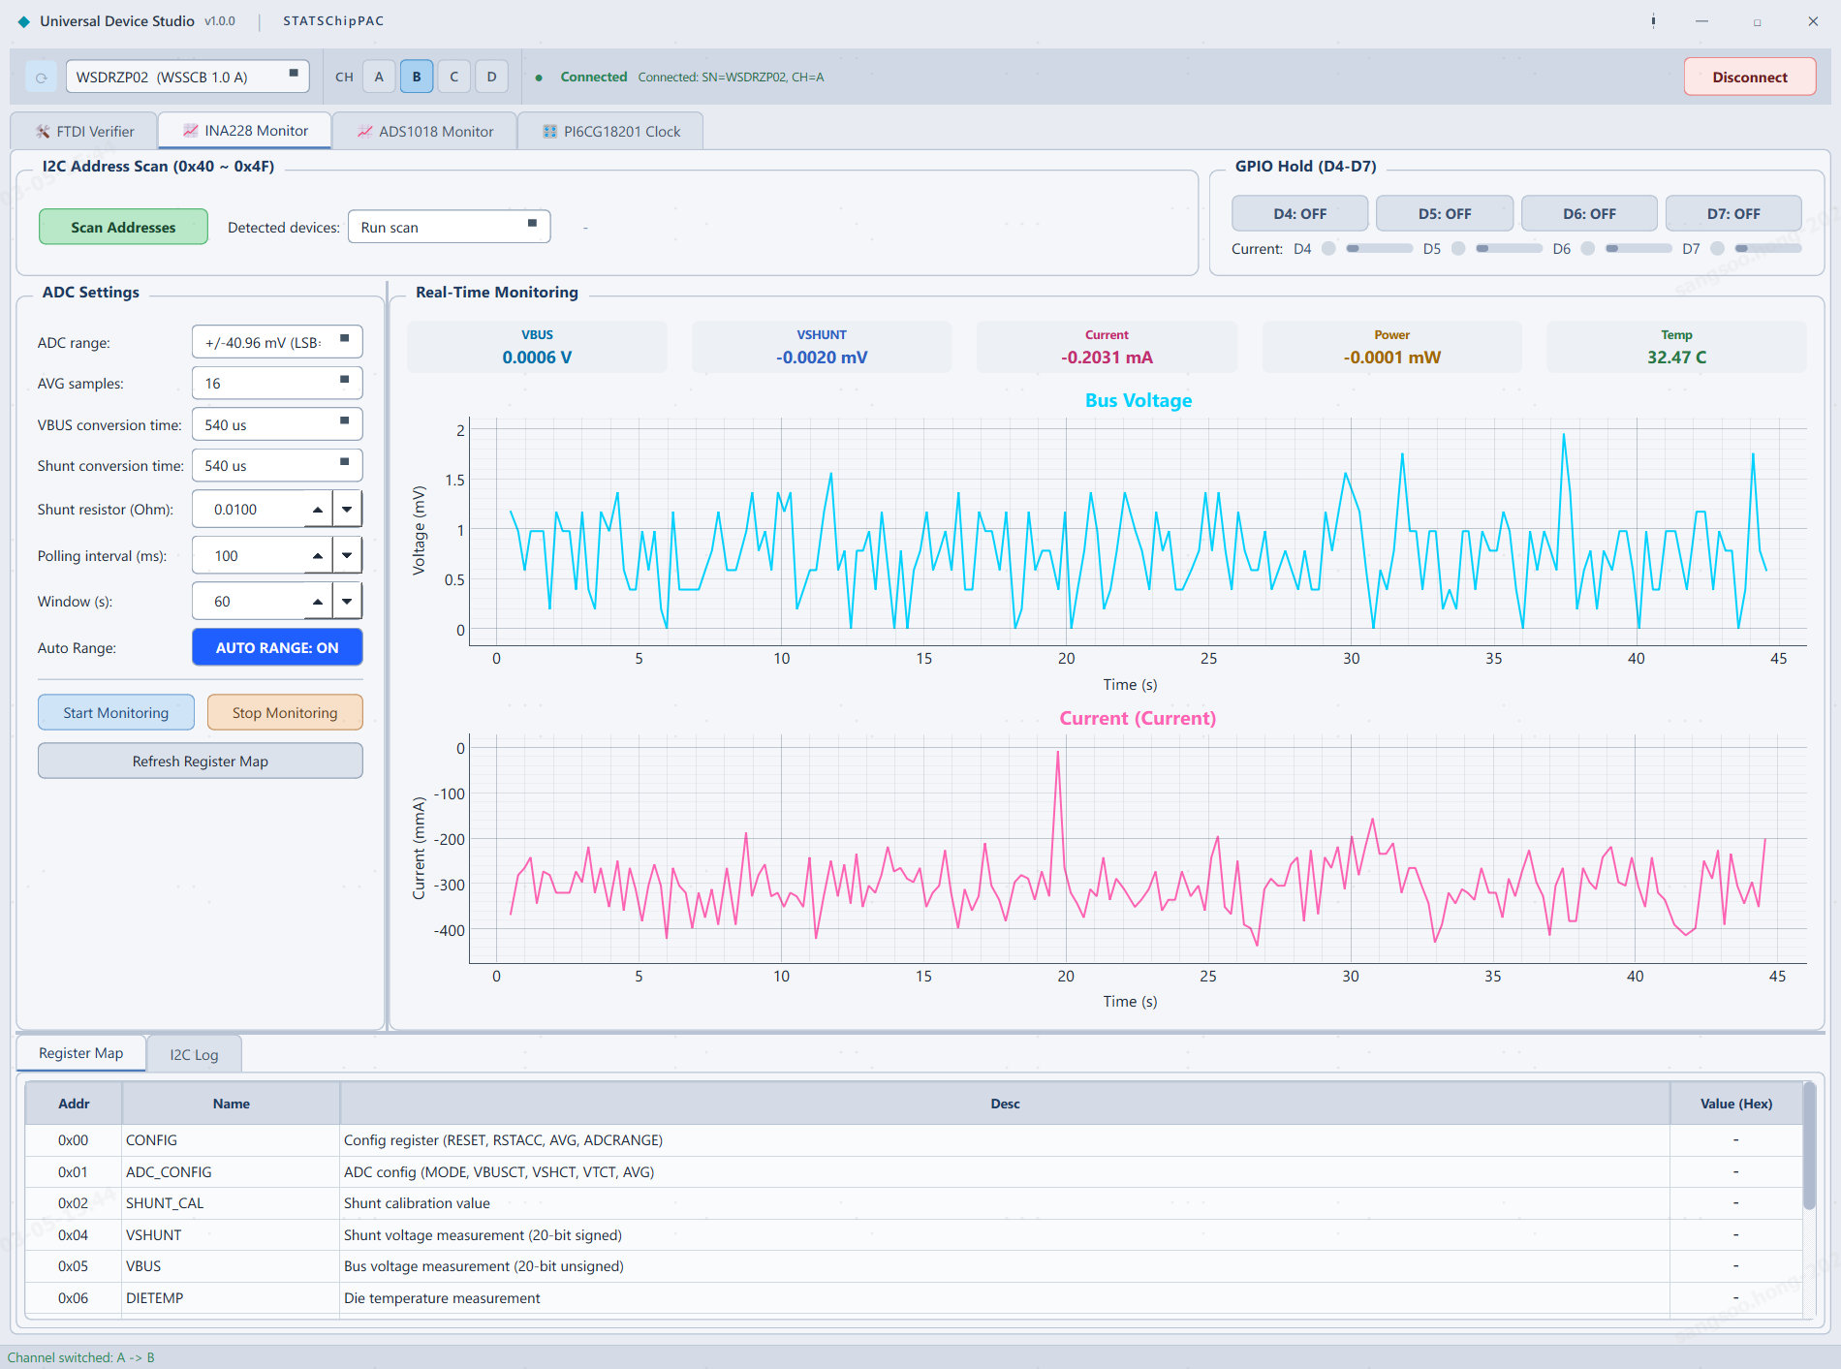
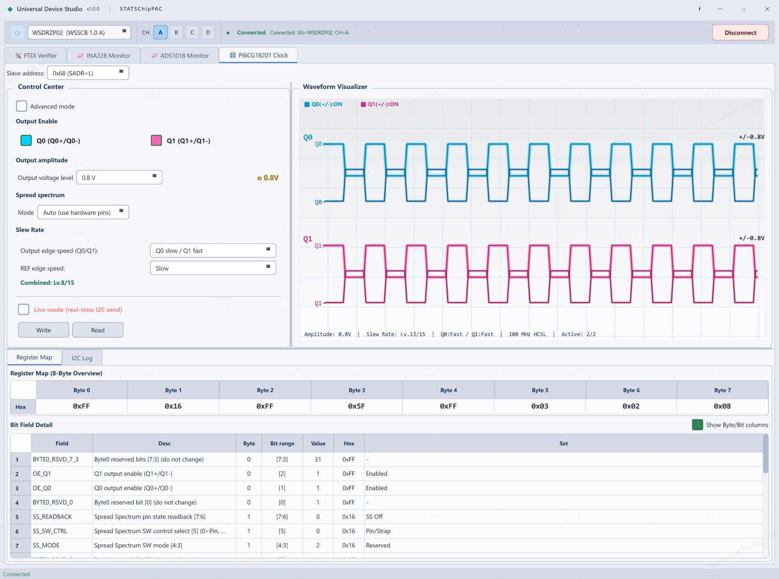
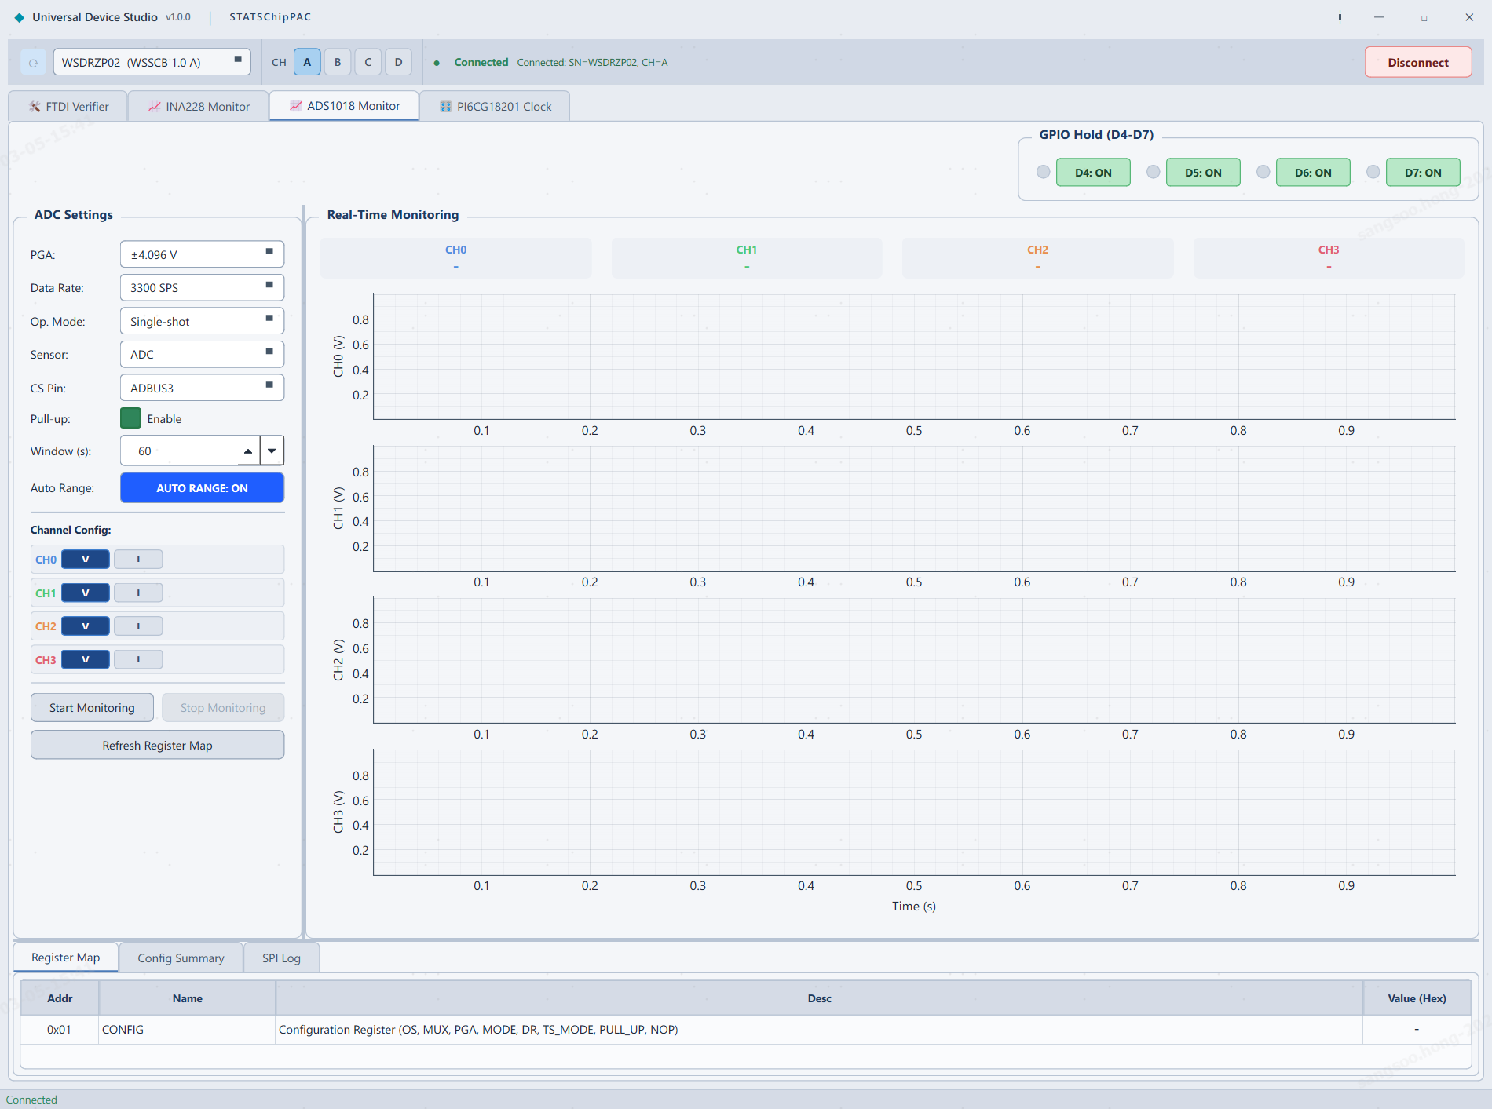
Overview
Universal Device Studio(UDS)는 FT232H USB 인터페이스를 통해 다양한 하드웨어 디바이스를 통합 관리하는 PC 기반 테스트 툴입니다.
핵심 기능
지원 FTDI 칩셋
지원 디바이스 모듈
> I2C 버스 스캔 및 ACK/NACK 테스트
> FT232H — 1채널 MPSSE
> FTDI Verifier — 프로토콜 검증 도구
> SPI Probe + Device ID 검증
> FT2232H — 2채널 (A/B: MPSSE)
> INA228 — 전력 측정 (I2C)
> JTAG TAP 상태 머신 다이어그램 시각화
> FT4232H — 4채널 (A/B: MPSSE, C/D: GPIO)
> PI6CG18201 — 클럭 제너레이터 (SMBus)
> UART 시리얼 터미널 (COM 포트 자동 감지)
> 자동 칩 감지 및 채널 구성 자동 적용
> ADS1018 — 12-bit ADC (SPI)
> GPIO Bit-Bang 폴링 및 레벨 제어
> C/D 채널: I2C/SPI/JTAG 비활성화 (GPIO only)
> 플러그인 구조: 모듈 추가/제거 용이
> INA228 전압/전류/전력 실시간 모니터링
> PI6CG18201 클럭 제너레이터 레지스터 제어
> ADS1018 4채널 12-bit ADC 시각화

Slide 3
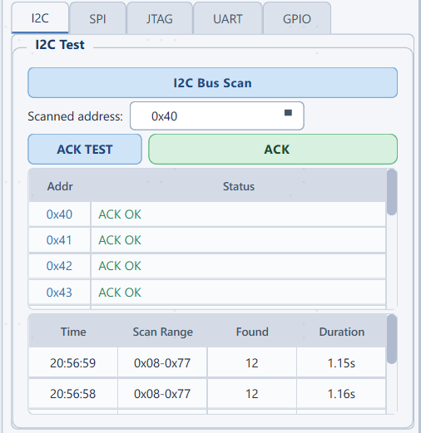
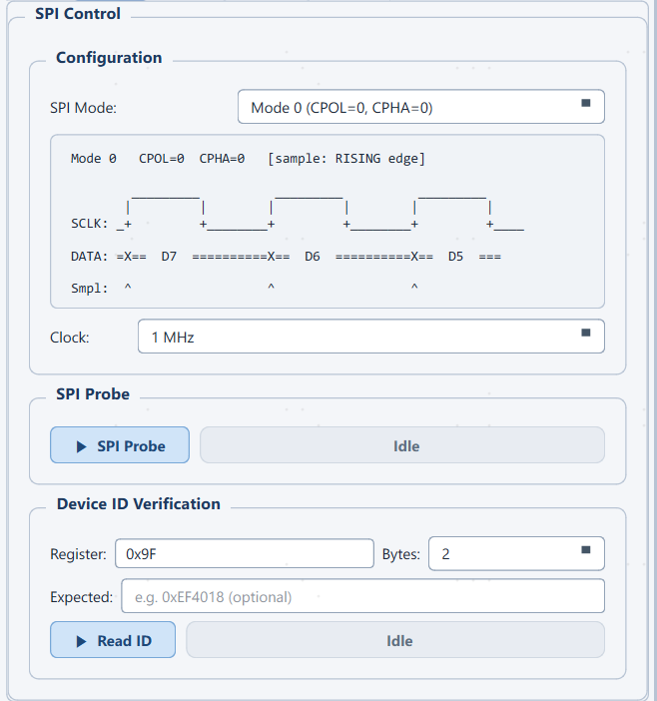
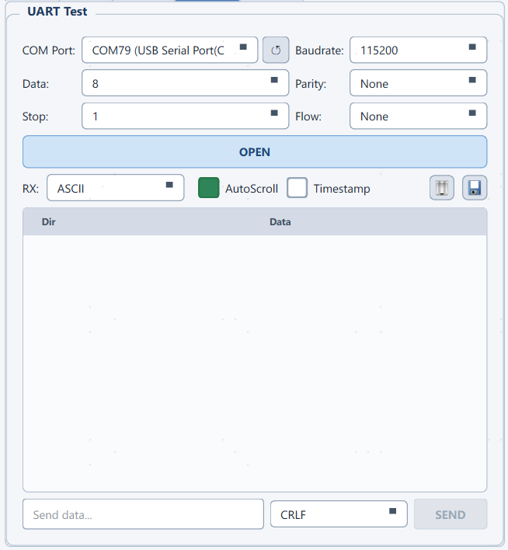
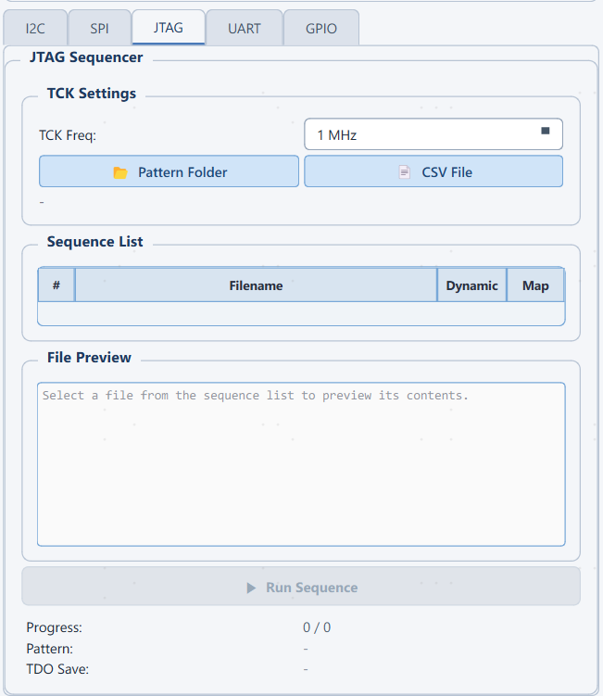
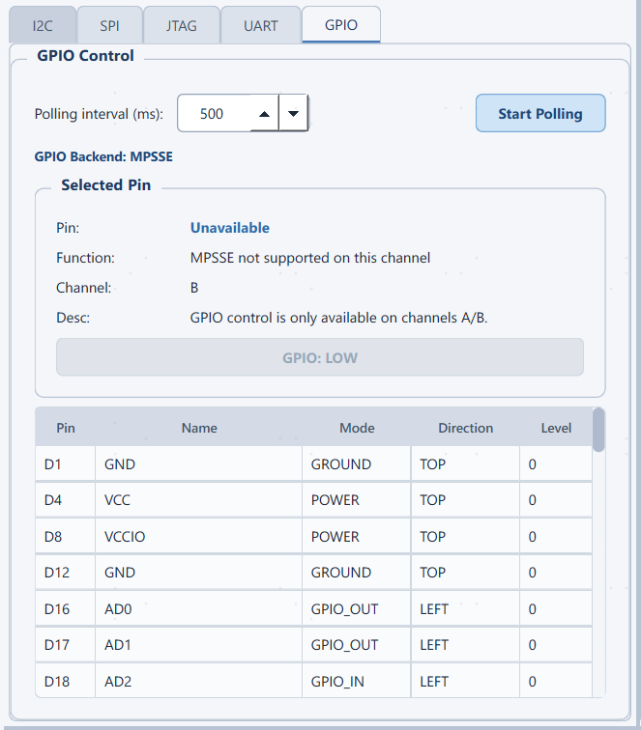
FTDI Verifier
Hardware Verification Tool | I2C / SPI / JTAG / UART / GPIO
I2C
SPI
UART
주요 기능
> 실시간 핀아웃 시각화 (hover/click 인터랙션)
> I2C Bus Scan (0x08~0x77, 이력 테이블)
> SPI Probe + Device ID 검증
> JTAG TAP 상태 머신 다이어그램
> UART 터미널 (pyserial 기반 COM 포트)
> GPIO Bit-Bang 폴링 (50ms~10000ms)
> 채널 전환 시 칩 스펙 자동 재적용
> FT4232H C/D: MPSSE 불가 구간 자동 비활성화
JTAG
GPIO

Slide 4
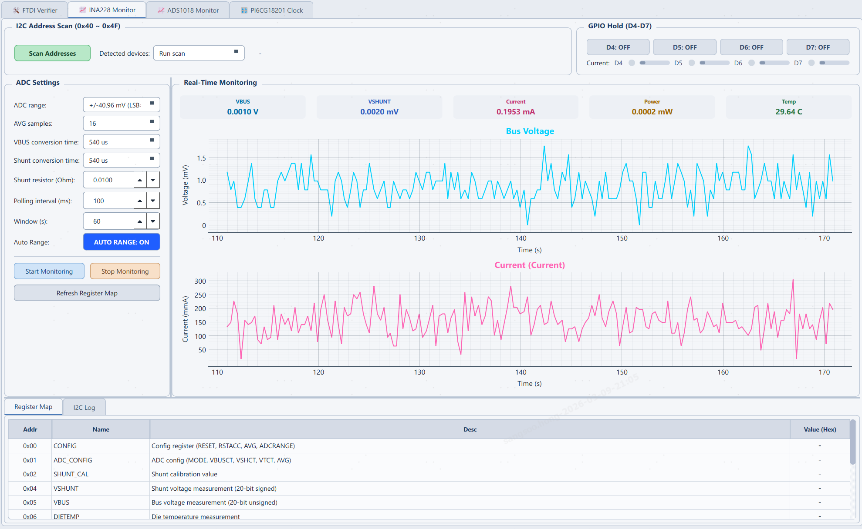
INA228 ADC Monitor
Voltage & Current Live Monitoring
기술 세부사항
> 슬라이딩 윈도우: 기본 60초, 최대 2000 포인트
> DIAG_ALRT[bit0] 폴링으로 변환 완료 감지 (CNVRF)
> 0-스파이크 필터: 이전값 비영에서 새값이 0이면 자동 스킵
> VSHUNT 변환: 3바이트 >> 4 (20-bit), Range0=312.5nV LSB
> VBUS 변환: 3바이트 >> 4 (20-bit), LSB=195.3125uV
> DIETEMP 변환: 2바이트, LSB=7.8125 m-degC
> Window 설정 (10~600s): 데이터 보존 구간 조절

Slide 5
ADS1018 ADC Monitor
4-Channel 12-bit SPI ADC Real-time Monitor
ADC 설정
> PGA (게인): +/-6.144V ~ +/-0.256V (6단계)
> Data Rate: 128 ~ 3300 SPS (7단계)
> Mode: Continuous / Single-shot
> Sensor: ADC / 내장 온도 센서
> CS Pin: ADBUS3 ~ ADBUS7 선택
> Pull-up 체크박스
> Window: 10 ~ 600초 (슬라이딩 버퍼)
> Auto Range: Y축 자동 스케일
채널 설정 (CH0~CH3)
> CH0 ~ CH3 각각 독립 설정
> V 모드: 전압 측정 (V)
> I 모드: 전류 측정 (mA)
> I 모드 시: R(션트저항) + G(게인) 입력
> 예: R=0.02Ohm, G=100 -> 1mV = 0.5mA

Slide 6
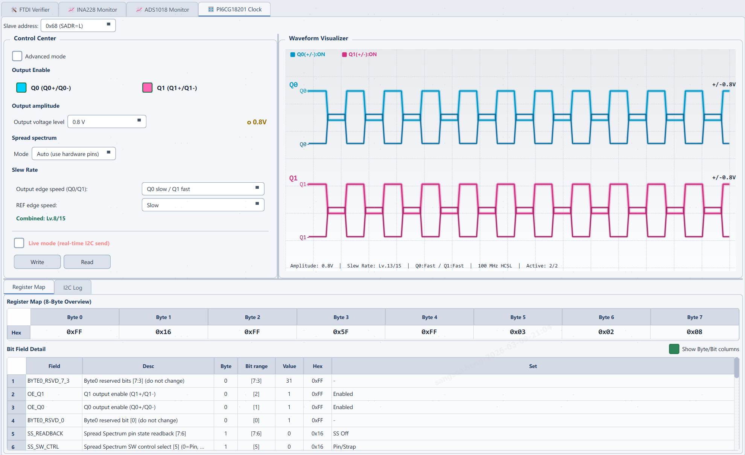
PI6CG18201 Clock Generator
Programmable Differential Clock Generator Control
제어 패널 (Control Center)
Slave Address: 0x68 (SADR=L) / 0x6A (SADR=H)
Advanced Mode: 바이트/비트 매핑 힌트 표시
Output Enable (OE):
Q0 (Q0+/Q0-) 체크박스 - 청록색
Q1 (Q1+/Q1-) 체크박스 - 분홍색
Output Amplitude: 0.6V / 0.7V / 0.8V / 0.9V
Spread Spectrum (SS):
Auto (HW 핀 SS0/SS1 추종)
Off / Weak (-0.25%) / Strong (-0.5%)
SS Readback 뱃지 (현재 HW 상태)
Slew Rate (Coarse): Both Slow ~ Both Fast
Slew Rate (Fine REF): Slow/Medium/Fast/Very Fast
Combined Level: 'Lv.8/15' 형식 표시
Live Mode: ON 시 설정 변경 즉시 I2C 전송
Read / Write 버튼 (수동 트리거)

Slide 7
Thank You!
RF Lab2
JCET Group

